Slide 1

Méthode & ressources
Trouvez l’information pertinente pour vos travaux académiques
france.besson-girard@unige.ch
Bibliothécaire spécialiste – Etudes est-asiatiques
12.10.2019
Notes:
1

Slide 2
2
Objectifs
Vous montrer une méthodologie validée pour permettre de réaliser :
    travail scientifique rigoureux
    une documentation riche
Notes:
2

Slide 3
Introduction
Faire un travail académique est compliqué.
Surabondance de l’information, des supports, opacité quant aux sources.
La bibliothèque est un espace physique et virtuel, où l’information est choisie, traitée de manière à vous aider face à ces défis.
Qu’est ce qui selon vous, est important de faire pour réaliser un travail universitaire ?

Slide 4
Plan
Préparer sa recherche
Sélectionner les sources d’information
Chercher et localiser
Evaluer la qualité et la pertinence de l’information trouvée
Veille et outils de gestion bibliographique

Slide 5
1 - Préparer sa recherche
Comprendre le but du travail
Choix du sujet
Formuler le sujet
S’organiser
  Infotrack: les clés pour une préparation réussie

Slide 6
1.1 - Préparer sa recherche : but de votre travail
Comprendre le but de votre travail :
de la nature du travail dépend la méthodologie

Slide 7
1.1 - Préparer sa recherche : but de votre travail
But du travail | Méthodologie possible
Informer, présenter des faits | Recension d’écrits (méthode historique
Retracer l’évolution d’une idée ou d’un courant de pensées | Recension d’écrits (méthode historique
Analyser une situation, un évènement | Entrevue Analyse de données
Tester une hypothèse | Observation Analyse de données
Proposer une solution à un problème | Etude de cas

Slide 8
1.2 - Préparer sa recherche : choix du sujet
    Cerner, préciser, approfondir
    Clarifier le sujet et l’appréhender globalement
      Facteurs extérieurs, pertinence
      Critères personnels
      Quels types de documents ?
      Grille d’analyse (diapositive suivante)
      Normaliser les termes (thésaurus - www.termsciences.fr)

Slide 9
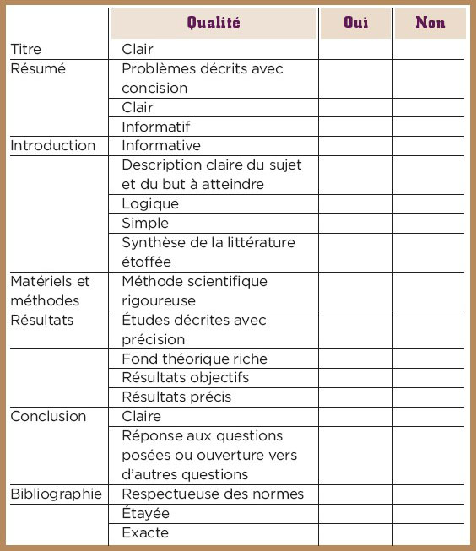
1.2 - Préparer sa recherche

Slide 10
1.2 - Préparer sa recherche
    Définition du thésaurus :
    Un thésaurus, thésaurus de descripteurs ou thésaurus documentaire², est une liste organisée de termes contrôlés et normalisés (descripteurs et non descripteurs) représentant les concepts d'un domaine de la connaissance.

Slide 11
1.2 - Préparer sa recherche : choix du sujet
La méthode QQQOCP
De l’art de cerner son sujet sans tourner en rond
Test : Quelles sont les 6 questions à se poser afin de dégager une problématique ?
1 - Qui ?, quoi ?, quand ?, pour qui ?, combien ?, comment ?
2 - Qui ?, quoi ?, quand ?, pourquoi ?, ou ?, comment ?
3 - Que ?, quoi ?, quand ?, quel ?, combien ?, quelles ?
A vous de voter Code d’accès Votamatic XSRM

Slide 12
1.2 - Préparer sa recherche : choix du sujet
    Bruit : restreindre le sujet
    Silence : élargir le sujet
    Démonstration pratique sur Explore
    Ex : Pimiko et «histoire du Japon»

Slide 13
1.3 – Formuler le sujet
    Phrase courte, si possible sous forme de question
    (termes significatifs)
    Concepts clés
    Chaque terme correspond à un concept ou mot clé qui va servir à l’élaboration de la recherche
    Sélection de termes
    Chercher des synonymes, termes associés, leurs traductions

Slide 14
1.4 – S’organiser
    Evaluer le budget temps (Gantt, Mindmaping…)
    (avoir identifié les obstacles)
    Utiliser un journal de suivi des recherche (virtuel ou physique)
    Utiliser un outil de gestion bibliographique

Slide 15
2.4 – S’organiser
Un "budget temps" vous prévient de quelques désillusions liées à la recherche documentaire tels que :
la récolte d'informations ne donne pas immédiatement les résultats escomptés, les mots-clés et la logique doivent être redéfinis
=> il faut donc compléter le recueil de documents par une recherche complémentaire.
le document fondamental recherché est déjà emprunté par un autre utilisateur, ou ne se trouve que dans une autre bibliothèque => il faut 2 à 6 jours pour le faire venir.
l'article désiré existe en version électronique, mais l'Université n'est pas abonnée au journal en question => il faut donc commander le PDF.

Slide 16
1 - Préparer sa recherche
Conclusion
En clarifiant le but du travail, en cernant bien le sujet, il est plus facile d’établir une stratégie de recherche efficace et de s’organiser.

Slide 17
2 - Sélectionner les sources d’information
+ De grands progrès technologiques, de plus en plus de publications en ligne.
- Des choix de plus en plus difficiles et des moyens d'accès de plus en plus sophistiques et nombreux.
=> Enjeux pour l‘étudiant et le chercheur accéder aux ressources et ne pas perdre le fil de la recherche

Slide 18
2 - Sélectionner les sources d’information Plan
Définition des sources scientifiques
Choix du type de documents et de ressources
Les ressources en bibliothèque :
  Explore Geneve : catalogue, etc.
  Autres points d’accès aux ressources de la bibliothèque
Les ressources du Web

Slide 19
2.1 Sélectionner les sources d’information : définition des sources
« sources primaires » = premier témoignage de ce qui s'est passé, de ce qu'on a pensé ou de ce qu'on a dit.
    Ex. Les sources primaires sont tout ce qui a été créé au moment même où s'est passé un événement ou peu de temps après. Généralement, rares ou uniques.
« sources secondaires » = témoins de seconde main publiés, créées après les sources primaires, elles utilisent souvent les sources primaires ou en parlent.
« Sources tertiaires» = les bases de données bibliographiques, compilations de sources secondaires, encyclopédies, dictionnaires, ouvrages généralistes, manuels…

Slide 20
2.2 Sélectionner les sources d’information : choix
Après l’analyse et la délimitation du sujet, choisissons les meilleures sources d’information en choisissant le bon type de documents et de ressources

Slide 21
2.2 Sélectionner les sources d’information : choix
Cette opération dépend de la nature du sujet et du type de document recherché
Tableau adapté de : Bernard Dionne, Pour réussir : guide méthodologique pour les études et la recherche. 6e édition, Montréal, Chenelière éducation, 2013, p. 152-153
Méthode de recherche | Buts | Sources d’information | Outils suppl. | Procédures
Historique (enquête et reconstitution) | Explorer, découvrir, analyser | Primaires Secondaires Tertiaires | Fiches de lecture | Inventaire, dépouillement, classement, critique
Entrevue | Brosser un portrait, recueillir des informations | Personnes | Enregistrement, grille d’entrevue, questionnaire | Entrevue structurée, semi structurée, non structurée

Slide 22
2.3 Sélectionner les sources d’information : les ressources en bibliothèque
Un outil de découverte qui permet d’accéder à tous les types de ressource : Explore Genève
  Explore Geneve : catalogue, bases de données bibliographiques, bases de données multidisciplinaires, ebooks, archive ouverte, revues, articles…

Slide 23
2.3 Sélectionner les sources d’information : les ressources en bibliothèque
Expliquer ce que c’est, ebooks,… montrer l’interface, Mon compte, recherche avancée, séminaire, facettes, liste et liste temporaire, mémoires de Maspea BFLMA
10 minutes maxi

Slide 24
2.3 Sélectionner les sources d’information : les ressources en bibliothèque
Explore Genève - exercice pratique :
«Conseils pour rédiger et présenter un mémoire ou une thèse»
Vrai – faux ? (votons – votre code Votamatic est : JGNP)
Sa côte est : 004 BZE
Il se trouve à Uni Bastions Français

Slide 25
2.3 Sélectionner les sources d’information : les ressources en bibliothèque
  Autres points d’accès aux ressources de la bibliothèque et en particulier sur la Chine, la Corée, le Japon
  Les pages des collections de
  chinois
  japonais
  Les liens sélectionnés par les enseignants

Slide 26
2.3 Sélectionner les sources d’information : les ressources en bibliothèque
  Autres points d’accès aux ressources de la bibliothèque et en particulier sur la Chine, la Corée, le Japon
  Anthologies, bibliographies, manuels, dictionnaires
  Bibliography of Asian Studies
  Les pages des collections de chinois et japonais
  Les liens présentés par les enseignants

Slide 27
2.4 Sélectionner les ressources du Web
Les moteurs de recherches et bases de données
    Google Scholar, ISIDORE, Base, ScientificCommons, FreeFullPDF , CiNii, Érudit, JSTOR, OAIster , OpenEdition, Project MUSE, Zasshi Kiji Sakuin: Japanese Periodicals Index, WorldCat, Chinese Social Science Citation Index (en), Bibliothèque nationale de la Diète, Airiti Inc, Theses.fr

Slide 28
2.3 Sélectionner les sources d’information : conclusion
Les ressources en bibliothèque sont elles aussi de plus en plus nombreuses, il est difficile d’échapper à une forme de confusion.
Identifier un périmètre est la première étape du processus de recherche d'informations pour trouver les bons outils => aller chercher au bon endroit.
Pensez à la littérature grise (thèses, mémoires, études, rapports, …)
Utilisez le PEB pour obtenir ce que vous ne trouvez pas, envoyez des suggestions d’achat au bibliothécaire.
Promenez vous dans les rayons
Demandez de l’aide au bibliothécaire
Formez vous en atelier pour la recherche d’information

Slide 29
3 Chercher et localiser l’information : les techniques de recherche
  Vous comprendrez que lorsque vous faites une recherche en utilisant la technologie, vous faites face à une deuxième difficulté :
  Le langage numérique (langage binaire) et les algorithmes de recherche

Slide 30
3 Chercher et localiser l’information : les techniques de recherche
Partez du principe que où que vous cherchiez les techniques sont identiques :
- Opérateurs booléens
- «Vocabulaire adapté» : opérateurs de base et avancés

Slide 31
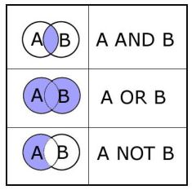
3.1 Chercher et localiser l’information : les opérateurs booléens
Et (ET, AND, +,…)
Ou (OU, OR)
Sauf (SAUF, WITHOUT, -)
Sur Google, Google Scholar, les bases de données, Explore Genève, …

Slide 32
3.2 Chercher et localiser l’information : les opérateurs
Troncature : ? Ou $
La recherche par expression
La casse
* pour remplacer une, plusieurs lettres
() pour grouper les parties de recherches

Slide 33
3.3 Chercher et localiser l’information : les opérateurs avancés
site:
filetype:
intitle:
related:
etc.
Sur tous, la recherche complexe est aussi possible.

Slide 34
4 Evaluer la qualité et la pertinence des sources
Principaux critères
    L’auteur, l’éditeur de la ressource (niveau d’expertise)
    La notoriété, cité, recommandé par l’enseignant
    L’intérêt, la pertinence
    Le contenu : le titre, le résumé
    La qualité de l’information : structurée
    Réputés fiables : littérature grise, banques de données bibliographiques par exemple

Slide 35
4 Evaluer la qualité et la pertinence des sources : proposition
Grille de sélection en fonction de plusieurs critères (si dans votre choix, un élément n’entre pas dans votre présélection, vous pouvez éliminer la référence ou la prendre avec prudence.
Auteur
Spécialité
Publié par
Sujet traité
Date de publication
Bibliographie
Période couverte
Mots clés choisis
Abstract

Slide 36
5 Veille et gestion bibliographique
Surveiller les nouvelles publications, suivre un auteur
Se créer un compte dans les bases de données visitées
Organiser sa veille (Google alerte sur mots clés et fil RSS)
Pour vous aider :
  A rassembler toutes vos notes, vos liens, vos documents, vos fiches de lecture, faire une veille : les outils de gestion bibliographiques
Zotero et End Note
Découvrir ZoteroBib

Slide 37
Conclusion
  Vous avez compris l’essentiel d’une méthodologie de recherche d’information pour un travail académique.

Slide 38
Merci…
00000001 00000100 00010000 01000000
  Des ateliers pratiques sont prévus : janvier - février 2020 (planning en préparation)
  Mon bureau est ouvert pour vous recevoir les mardis de 11h à 13h
  Coordonnées :
  france.besson-girard@unige.ch

Slide 39
A bientôt
Documentation consultée
Méthodologie de la recherche d'information documentaire
La boîte à outils des historiens
Infosphère
Recherche documentaire sur l’internet en SHS – Véronique Ginouves
InfoTrack : Formation aux compétences informationnelles
Doc Insa – Sapristi : Comprendre et maîtriser la littérature scientifique

